Slide 1
Uvod u latinsku filologiju
Maja Matasović

Slide 2
Filologija
φιλολογία
Značenje: philos + logos / -logia
Počeci: Aleksandrijska knjižnica, 3. st. pr. Kr. (Homerova djela)
Kalimah, Eratosten, Apolonije Rođanin, Aristarh…
Djelatnost – lectio, enarratio, emendatio, iudicium

Slide 3
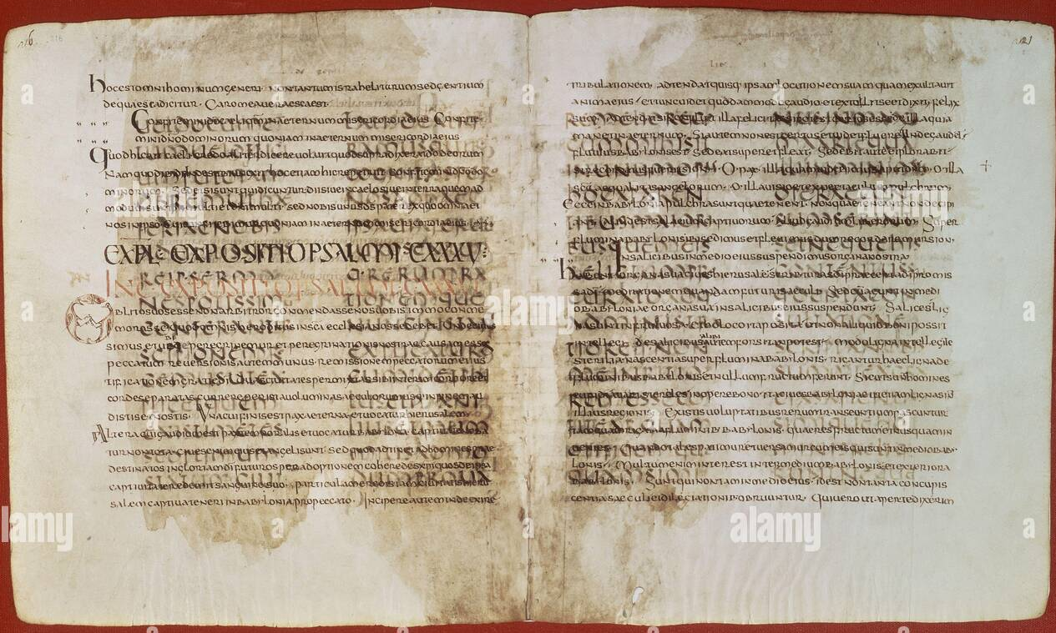
Stanje izvora
Palimpsest iz Ambrozijane
Sačuvano oko petine djela iz antike
Rukopisi, papirusi…
Compendia
Problemi u prepisivanju
Komentari (scholia)

Slide 4
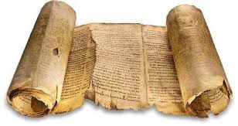
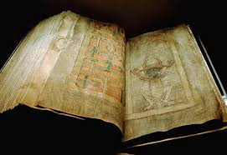
Važnost latinskog jezika
Zapadna civilizacija
Obrazovanje, razvoj književnosti i standardnih jezika
Crkva (samostani)
Globalizacija, razmjena ideja
U Hrvatskoj službeni do 1847. g.
Volumen
Codex
Notes:
https://www.google.hr/url?sa=i&url=https%3A%2F%2Fwww.thrillerstoriciedintorni.it%2F2017%2F03%2F26%2Fstoria-della-scrittura-dal-volumen-al-codex%2F&psig=AOvVaw3gryABQghpLumQqHaA0xYM&ust=1736464387501000&source=images&cd=vfe&opi=89978449&ved=0CBQQjRxqFwoTCOCIlZag54oDFQAAAAAdAAAAABAE
https://www.google.hr/imgres?q=volumina%2C%20codex&imgurl=https%3A%2F%2Fupload.wikimedia.org%2Fwikipedia%2Fcommons%2Fe%2Fe4%2FDevil_codex_Gigas.jpg&imgrefurl=https%3A%2F%2Ffr.wikipedia.org%2Fwiki%2FCodex&docid=HWu2AkIj7BIEWM&tbnid=51-4w17tHLYcxM&vet=12ahUKEwiVq62IoOeKAxXCUXcKHeMKBZ8QM3oECBkQAA..i&w=600&h=413&hcb=2&ved=2ahUKEwiVq62IoOeKAxXCUXcKHeMKBZ8QM3oECBkQAA

Slide 5
Kronologija
Povijest
Književnost
Osnutak Rima: 21.4. 753.g.pr.Kr. - > kraljevstvo (Romul)
509.g.pr.Kr. progon Tarkvinija Oholog i uspostava republike
C. 390.pr.Kr. Gali osvajaju Rim
Punski ratovi (264-241., 218-201., 149-146.pr.Kr.)
Sulina diktatura 82.-80.pr.Kr.
Spartakov ustanak 73.-71.pr.Kr.
49.pr.Kr. građanski rat Pompeja i Cezara; diktator Cezar ubijen 15.3. 44.pr.Kr.
Građanski rat Marka Antonija i Oktavijana 31-30.pr.Kr. kad Egipat postaje rimska provincija, principat uveden 27.pr.Kr. -> carstvo
69.AD – godina 4 careva (julijevsko-klaudijevsku dinastiju zamijenjuju Flavijevci)
79. AD – erupcija Vezuva (Pompeji, Herkulanej, Stabije)
96.-192. dinastija Antonina (117. na vlast dolazi Hadrijan)
284. Dioklecijan dolazi na vlast
313. Milanskim ediktom Konstantin dopušta kršćanstvo
390. Kršćanstvo postaje državna vjera
395. Carstvo se dijeli na Issssssstočno i Zapadno
410. Alarik s Vizigotima pljačka Rim
455. Vandali osvajaju Rim
476. Odoakar svrgava Romula Augustula i postaje kraljem Italije – pad Zapadnog Rimskog Carstva
Prvo ili uvodno razdoblje – do 240.pr.Kr.
240.g.pr.Kr. Livije Andronik – prva drama na latinskom
Drugo ili arhajsko razdoblje – 240.-80.pr.Kr.
80.pr.Kr. – Ciceronov prvi sačuvani govor Za Seksta Roscija
Treće razdoblje ili zlatni vijek – 80.pr.Kr.-14.n.e.
Ciceronovo doba 80-30.pr.Kr.
Augustovo doba 30.pr.Kr. – 14.AD
Četvrto razdoblje ili srebrni vijek – 14.-117.AD
Peto razdoblje ili doba propadanja – 117.-524.AD
524.AD – umire Boetije
529. Justinijan ukida Akademiju u Ateni

Slide 6
Književne vrste
Poezija
Proza
Epika
Ep, epilij
Lirika
Elegija, epigram, oda, epoda, …
Satira
Basna
Drama
Tragedija, komedija, mim…
Povijest
Roman
Filozofska rasprava
Putopis
Životopis
Govor
Pismo

Slide 7
Literatura
Vratović, Vladimir (1977). Rimska književnost u: Povijest svjetske književnosti 2, str. 189-312 / Vratović, Vladimir (2008). Rimska književnost (teme i autori obrađene na kolegiju), Biakova
Reynolds, L. D. – Wilson, N. G. (1968). Scribes and Scholars: A Guide to the Transmission of Greek and Latin Literature, Oxford University Press
Taplin, Oliver (2000). Literature in the Roman World, Oxford University Press
maiar_selene@yahoo.co.uk

